Slide 1
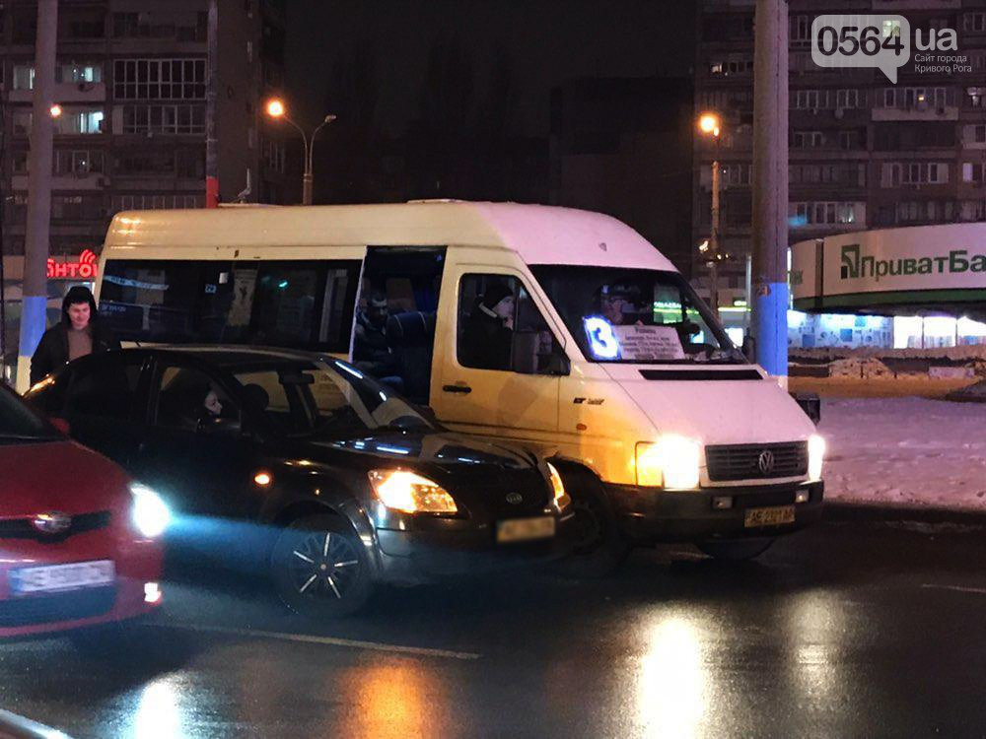
ДИВИСЬ ПО СТОРОНАМ

Slide 2
ДТП: наслідки та відповідальність
2018
2019
2018
2019
2018
2019
2018
2019
*http://patrol.police.gov.ua/ru/statystyka/

Slide 3
ДТП підрозділяють на наступні види:
Зіткнення
Наїзд на тварин
Перекидання
Наїзд на пішохіда
Наїзд на перешкоду
Наїзд на велосипедиста
Наїзд на гужовий транспорт
Падіння
http://molva33.ru/4-pogibli-v-dtp-vo-vladimirskoy-oblasti/

Slide 4
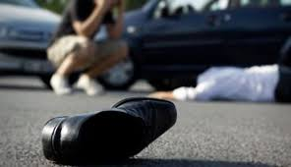
Основні причини скоєння ДТП з вини пішоходів
Гаджети
Нетверезість
Розсіяність
Квапливість
Байдужість до сигналів регулювання
Перехід проїжджої частини у невстановленому місці
https://bel.ru/news/incident/29-06-2018

Slide 5
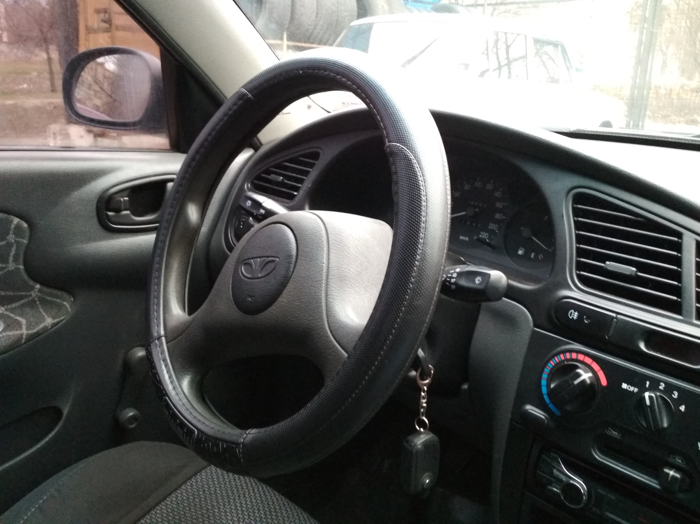
Основні причини скоєння ДТП з вини водіїв
Сонливість – найголовніша причина
Іноді проблеми в особистому житті
Не справний автомобіль до поїздки
Перевищення швидкості
Порушення правил обгону
Черговість проїзду
Нетверезість
Неуважливість
Байдужість до сигналів регулювання
Злість
Помста

Slide 6
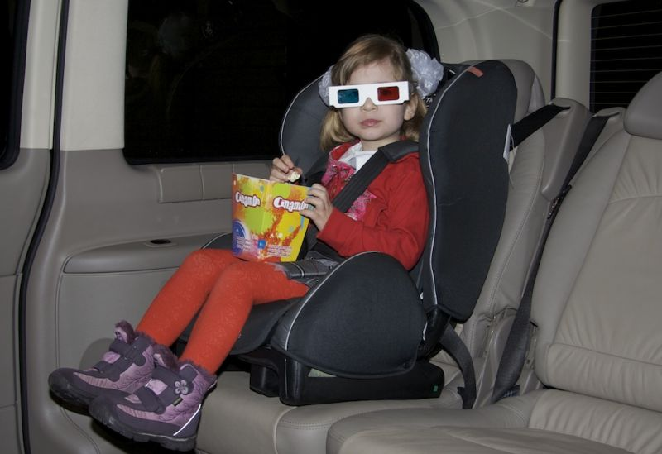
Поради щодо уникнення важких тілесних пошкоджень будучи пасажиром
Якщо є можливість сісти за пасажирське місце ззаду – сідайте.
Завжди закривайте двері на засувки.
Не варто відволікати водія.
Час від часу спостерігати за спідометром.
Слідкувати,щоб водій не задрімав за кермом.

Slide 7
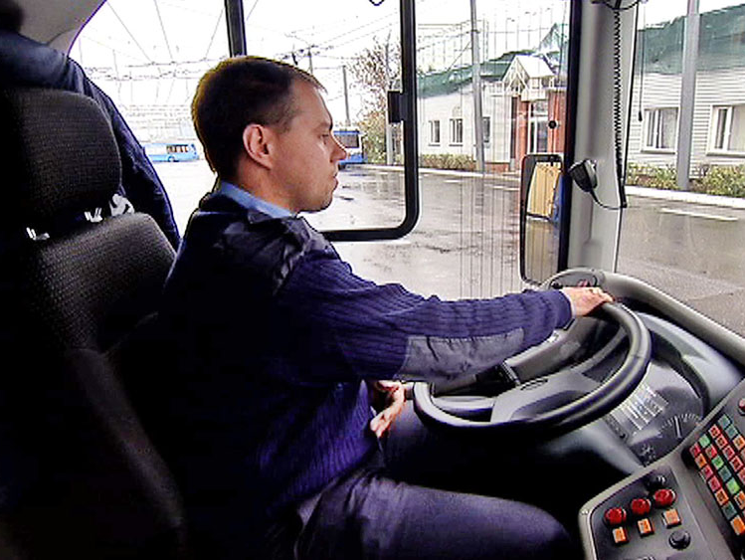
Поради щодо уникнення ДТП
будучи водієм
Не перевищуйте швидкість
Будь обережним та тверезим
Дотримуйся правил з техніки безпеки
Дотримуйся дистанції на дорозі
Зупиняйтеся на світлофорах
Не говоріть по мобільному телефону
Не приймайте їжу під час водіння
Будь чемним під час поїздки

Slide 8
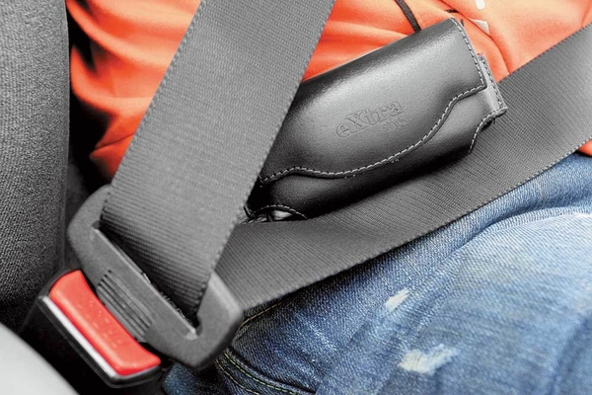
Та головне – не забувай про ремінь безпеки

Slide 9
P.
s.
! УВАГА
Будь уважним,
дивись по сторонам
та дотримуйся правил безпеки

